Slide 1




PROCESS MANAGEMENT E CONTROLLO DI GESTIONE
Process Management e Controllo di Gestione nel settore mangimistico: l’esperienza dell’azienda FUSCO SRL
Facoltà di Economia
Sede didattica di Latina
Dipartimento di Economia Finanza e Diritto d’impresa
Cattedra di Gestione dell’innovazione
CANDIDATA:
ILENIA BETTIOL
RELATORE:
PROFESSORE MARIO CALABRESE
N. MATRICOLA: 1532168
CORRELATRICE:
PROFESSORESSA PAOLA CAMPANA
A/A 2018-2019

Slide 2



EVOLUZIONE STORICA DELLE TEORIE ORGANIZZATIVE DI IMPRESA NEL CORSO DEL XX SECOLO
Sistema produttivo Artigianale
Produzione ridotta
Produzione di Massa: I principi di Taylor
One Best Way
La Standardizzazione industriale: Il Fordismo
Costi di produzione elevati
Rapporti di collaborazione
Prodotti differenti l’uno dall’altro
Specializzazione produttiva
Standardizzazione dei processi
Economie di scala
Divisione Scientifica
del lavoro
Organizzazione Minimale
La Lean Production: La Fabbrica a 6 zeri
Eliminazione dei 7 sprechi aziendali
Logica di tipo “PULL”
Nuovi modelli per il XXI secolo
Tecnica Produttiva “Just In Time”
Core Competence
Eliminazione delle gerarchie

Slide 3



IL PASSAGGIO DALL’APPROCCIO PER FUNZIONI ALL’APPROCCIO PER PROCESSI
Visione per Funzioni
Visione per Processi
L’azienda è un insieme di attività organizzate e coordinate per raggiungere un obiettivo
L’obiettivo è la “creazione del valore” per il cliente e l’azienda
Organizzazione del lavoro basata sui processi
Process Owner
Esistenza di Team e Leader
Struttura organizzativa per funzioni: aree funzionali, operative, di indirizzo e imprenditoriali
Semplicità nello stabilire i compiti, le persone responsabili e le procedure
Mancato coordinamento tra le attività
Le funzioni sono più stabili per formare organizzazioni

Slide 4


IL BUSINESS PROCESS REENGINEERING
Il concetto di riprogettazione dei processi aziendali o BPR, è un’operazione di modifica dei procedimenti al fine di riorganizzare l’assetto logistico, imprenditoriale e operativo
LE CRITICITÀ:
-Complessità dei progetti
-Costi elevati
-Pianificazione controllata
LA NASCITA DEL BPR:
Inizio anni ‘90 grazie allo studio di Michael Hammer e James Champy
I PRINCIPI:
-Riorganizzazione dei prodotti e servizi forniti
-Miglioramento oltre il processo incrementale
-Inserimento della gestione delle informazioni

Slide 5
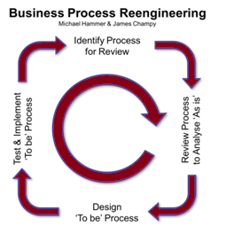



LE FASI DEL PASSAGGIO DA UN’ORGANIZZAZIONE FUNZIONALE AD UN’ORGANIZZAZIONE PER PROCESSI
ATTRAVERSO IL BPR:
RICOSTRUZIONE DEL DOMINIO
RICOSTRUZIONE “AS-IS” DEI PROCESSI PRODUTTIVI
MODELLIZZAZIONE CON L’IDEF-O O IL FLOWCHARTING
ANALISI DELLE CRITICITÀ
PROGETTAZIONE DEL “TO BE”
PROGETTAZIONE DEL SISTEMA DEL CONTROLLO DI GESTIONE
IMPLEMENTAZIONE AL NUOVO PROGETTO

Slide 6



SOFTWARE E TECNICHE DI RAPPRESENTAZIONE ASSOCIATE AL BPR
BUSINESS PROCESS MANAGEMENT
Software che semplifica la gestione dei processi con un monitoraggio continuo
È possibile capire dove e quando apportare delle modifiche per effettuare dei miglioramenti processuali
Jamio →software che rende più efficiente la gestione dei dati e l’analisi di essi.
TECNICHE DI RAPPRESENTAZIONE DEI PROCESSI: IDEF-0 E FLOWCHARTING
Modello IDEF-0 →Suddivisione dei processi in un modello gerarchico fin quando il modello non è descrittivo per prendere delle decisioni.
Diagramma di flusso→ Si riportano le caratteristiche di un processo in quadranti che vengono posizionati in una sequenza logica, così da avere la mappatura di un processo e mettere in luce i punti critici.
BUSINESS PROCESS EXECUTION LANGUAGE
BUSINESS PROCESS EXECUTION LANGUAGE
Standard Web con il compito di descrivere i processi con un linguaggio standard per la
sincronizzazione tra servizi e flussi di dati.
Si basa su protocolli riconosciuti e accettati all’interno delle impostazioni dell’azienda.

Slide 7





CONTROLLO DI GESTIONE
E
ANALISI DELLA REDDITIVITÁ
Il Controllo di Gestione è un’attività che viene svolta dalla direzione e dai manager ed elabora una congiunzione tra la realizzazione delle strategie e la conversione di esse in realtà.
Il Controllo di Gestione Tradizionale si basa su:
Divisione in Centri di Analisi
Analisi della Redditività d’impresa, attraverso gli indici di bilancio
Analisi dei costi per Processo, per Commessa, di Produzione
Redazione del Budget con relativo controllo degli scostamenti
Utilizzo del sistema di Reporting

Slide 8


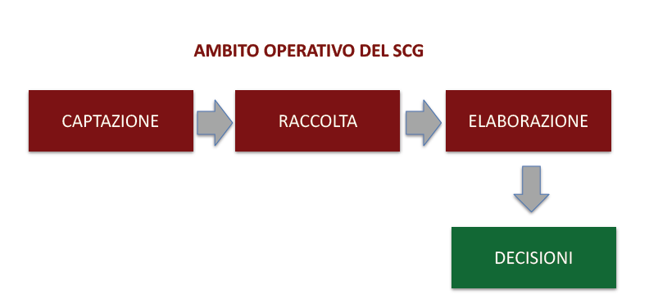
IL CONTROLLO DI GESTIONE BASATO
SUI PROCESSI OPERATIVI PER
MISURARE LE PERFORMANCE AZIENDALI
Il sistema è alimentato dall’analisi del bilancio e dalla contabilità industriale, dove vengono contabilizzati tutti i costi e ricavi dell’azienda, al fine di verificare la presenza di criticità e inefficienze che possono portare a costi da dover ottimizzare.
Il SCG deve fornire informazioni al processo valutativo e decisionale.
Tali informazioni sono il risultato del processo di trasformazione::
Esso ha il compito di trasformare i dati disaggregati che si sviluppano nei vari reparti, in informazioni organiche, per far capire all’imprenditore la redditività di un determinato processo.

Slide 9
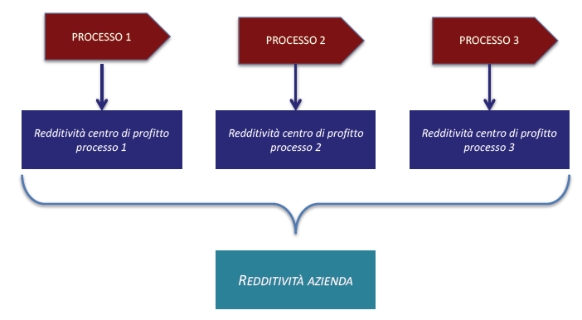
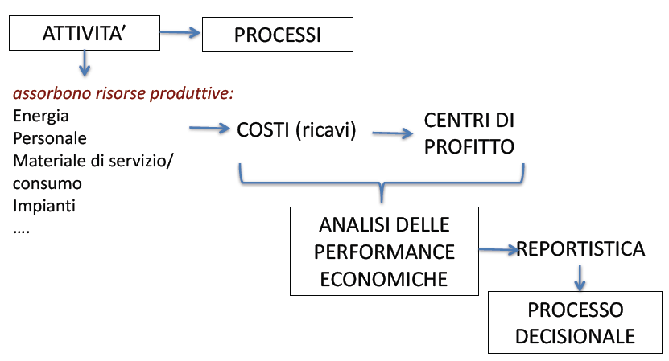
IL CONTROLLO DI GESTIONE BASATO SUI PROCESSI OPERATIVI PER MISURARE LE PERFORMANCE AZIENDALI

Slide 10



PROCESS MANAGEMENT E CONTROLLO DI GESTIONE NEL SETTORE MANGIMISTICO: L’ESPERIENZA
DELL’AZIENDA FUSCO SRL
Necessità di conoscere le Performance della propria azienda
Con il fine di analizzare in modo continuativo l’andamento Economico Patrimoniale e Finanziario
Mancanza di un SCG Integrato, di una Struttura Reportistica e di Procedure definite
Proposte di Intervento della Società di consulenza BOSCO&CO.
SCG sistemico
Nuovo SIA e SCI
Progettazione di sistema di analisi del bilancio riclassificato
Fase dell’Implementazione
Analisi della situazione EPF
Analisi Organizzativa attraverso un Processo BPR
Esplicitare le attività sequenziali
Individuare le aree di responsabilità
Circoscrivere i centri
di costo e profitto
Integrare il SCG

Slide 11

RISULTATI RAGGIUNTI CON
L’INTERVENTO DI CONSULENZA
Analisi Organizzativa
-Ricostruzione e Analisi di più di 100 processi attraverso Flowchart
-Analisi della complessità, con i tre indicatori ideati dalla società di consulenza BOSCO&CO.
Controllo di Gestione
per Centri di Analisi
L’azienda è ora composta da 4 centri di analisi:
-Mangimificio → Produzione e Commercio
-Retail → Home e Store
-Analisi delle criticità per adottare delle soluzioni adeguate
-Job Description di ogni soggetto del personale
F
Adozione di Software:
-Kelyan, per la contabilità analitica
-Olap, per l’analisi dei margini di I livello delle vendite
-Doc Finance, software di gestione integrata che per il controllo dei flussi finanziari
-Affiancamento del personale per trasmettere le skills necessarie
-Rilevazione delle persone nei singoli processi
La Soc. BOSCO&CO.si è focalizzata sullo sviluppo di un SCG in cui i centri di analisi sono rappresentati dalle singole ASA dell’azienda.
Il prossimo Step sarà quello di sviluppare un SCG per i singoli processi, quindi questi ultimi potranno rappresentare i centri di analisi della redditività aziendale, per poter effettuare un controllo più specifico

Slide 12

In conclusione il processo di Business Process Reengineering insieme al Controlling aziendale hanno permesso alle imprese di ristrutturare le proprie organizzazioni e adottare un maggiore controllo sulle performance, in termini di efficacia, efficienza e redditività, in un mercato e in un contesto che richiede competitività per resistere ai cambiamenti ambientali, sociali, economici e tecnologici.
“Non c’è nulla di più difficile da gestire, di esito incerto e così pericoloso da realizzare dell’inizio di un cambiamento …”
Niccolò Macchiavelli - Il Principe

Slide 13
GRAZIE PER L’ATTENZIONE

